Slide 1

자바 프로젝트 자동차 관리
김태윤

Slide 2
목차
프로젝트 개요
DB설계도
흐름도
기능 구현
소감

Slide 3
1. 프로젝트 개요
자동차 관리 프로그램을 통해
관리자들이 자동차를 쉽게 관리할 수 있도록 한다.
자동차 등록,수정,검색,삭제 등으로 사용자들의 자동차 관리를 돕는다.
Notes:
자동차를 소유하고 있는 운전자들은 자동차 등록할 때
프로그램은 어떻게 수행되는지 알아보기 위해
자동차 관리 프로그램을 선택했다.

Slide 4
2. DB 설계도
테이블 명 |  |  | carManage
순번 | 필드 명 | Data Type | 데이터길이 | KEY | NULL값 여부
1 | NUM | int | Int | PRI | No
2 | c_Name | varchar | Varchar2(30) |  | Yes
3 | carImage | varchar | Varchar2(100) |  | Yes
4 | C_Price | int | Int |  | Yes
5 | C_Fe | Int | Int |  | Yes
6 | C_Fuel | varchar | Varchar2(30) |  | Yes
7 | C_Level | varchar | Varchar2(20) |  | Yes
8 | C_Ap | Varchar | Varchar2(20) |  | Yes
9 | C_Maintain | varchar | Varchar2(30) |  | yes
테이블
Notes:
carManage라는 테이블로 구성했습니다. 오른쪽 이미지는 프로젝트를 진행하면서 만든 클래스들 입니다.

Slide 5
3. 흐름도
시작 화면
차량 목록 페이지
차량 추가 페이지
차량 수정 페이지
차량 삭제 페이지
Notes:
시작화면 -> 차량 목록 페이지로 이동 -> 그 후 버튼을 통해 추가,수정,삭제를 진행할 수 있다.

Slide 6
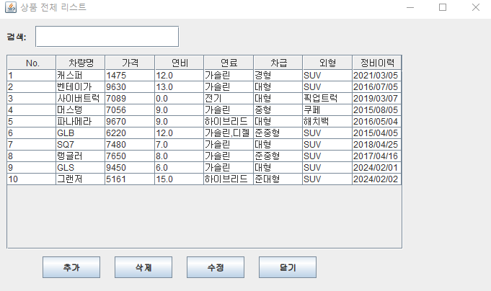
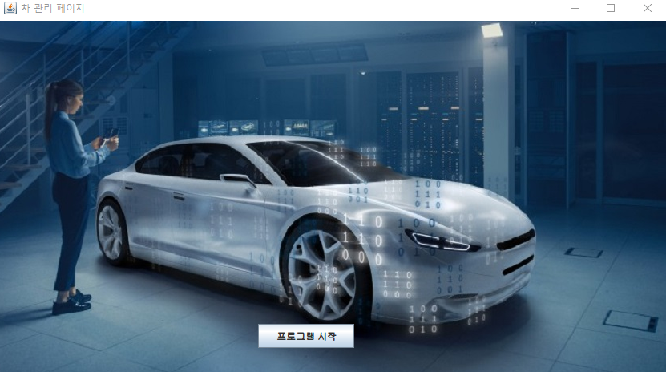
4. 기능 구현(시작 화면)
초기 화면
리스트 화면
Notes:
왼쪽은 시작 페이지이고 프로그램 시작 버튼을 누르면 자동차 리스트와 추가 삭제 수정을 할 수 있는 버튼들이 나옵니다.

Slide 7
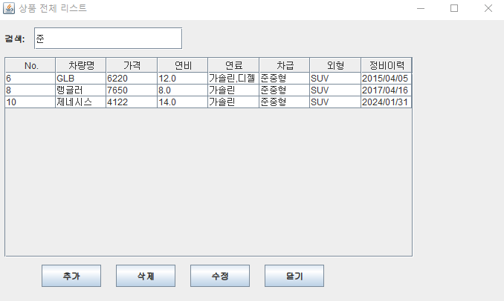
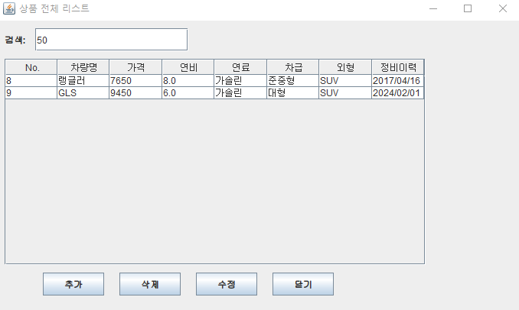
4. 기능 구현(검색 화면)
예시 검색화면(단어)
예시 검색화면(숫자)
Notes:
왼쪽은 시작 페이지이고 프로그램 시작 버튼을 누르면 자동차 리스트와 추가 삭제 수정을 할 수 있는 버튼들이 나옵니다.

Slide 8
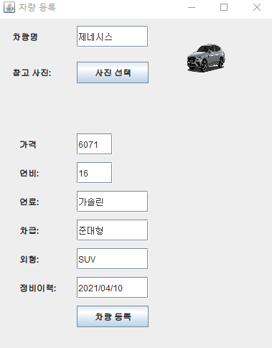
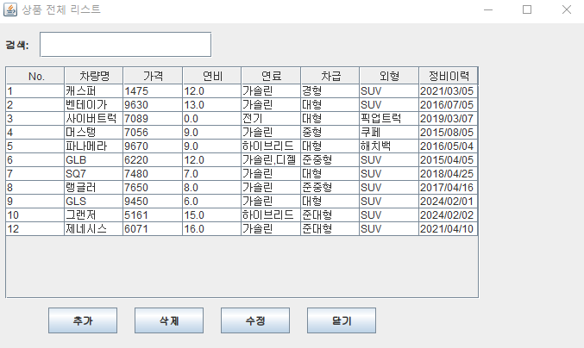
4. 기능 구현(추가 화면)
추가된 리스트 화면
자동차 추가 화면
Notes:
먼저 추가화면 입니다. 추가화면에서는 자동차의 정보를 입력할 수 있습니다. 오른쪽은 차량 등록 후 리스트 화면입니다.
보시면 번호 12번이 추가된 모습입니다.

Slide 9
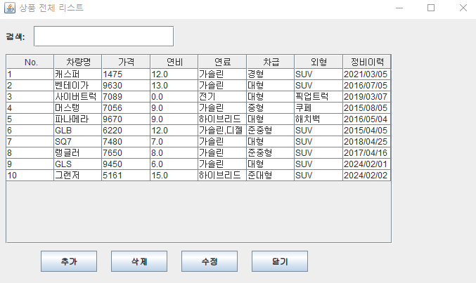
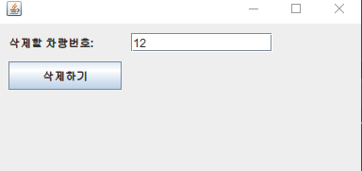
4. 기능 구현(삭제 화면)
삭제 화면
삭제된 리스트 화면
Notes:
삭제 버튼을 누를 시 나오는 화면입니다.

Slide 10
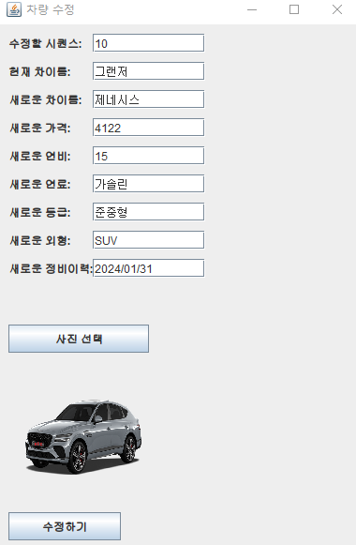
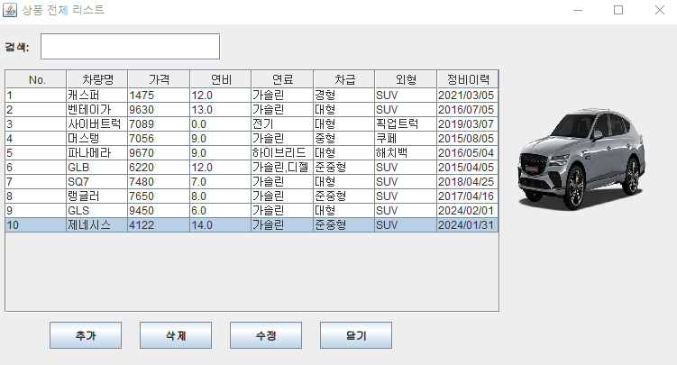
4. 기능 구현(수정 화면)
수정된 리스트 화면
수정 화면

Slide 11
5. 소감
자바 프로젝트 진행하면서 복습 효과가 있었다
간단한 디자인때문에 가독성,사용감이 안 좋은 화면

Slide 12
Q n A

